Slide 1
Серия облучателей открытого типа
со счетчиком наработки часов ОБН-150-«КРОНТ»
www.kront.com

Slide 2
Необходимость создания новой модели открытого настенного облучателя продиктована следующими причинами:
Введен запрет на использование в присутствии людей открытых облучателей с экранированными ультрафиолетовыми лампами.
Большая часть настенных открытых облучателей, изготовленных на базе обычных люминесцентных светильников, неприспособленны к эксплуатации в условиях ЛПУ.
Появилась необходимость объективного контроля фактического времени ультрафиолетовой обработки помещений ЛПУ.
Назрела необходимость автоматической регистрации рабочего ресурса ультрафиолетовых ламп.
Существенно повысились требования к надежности медицинского оборудования
Впервые в здравоохранении стал актуальным вопрос экономии электроэнергии.
Актуализировались требования к экологии.

Slide 3
Письмо Роспотребнадзора от 20.04.2016 № 01/4911-16-31
О применении бактерицидного облучателя ОБН-150 «Азов»
Федеральная служба по надзору в сфере защиты прав потребителей и благополучия человека рассмотрела Ваше обращение о соответствии применения бактерицидного облучателя ОБН-150 «Азов» действующим нормативным документам и сообщает.
Согласно требованиям п. 11.12 санитарно-эпидемиологических правил и нормативов СанПиН 2.1.3.2630-10 «Санитарно-эпидемиологические требования к организациям, осуществляющим медицинскую деятельность», а также в соответствии с пп. 6.2, 7.4 руководства Р 3.5.1904-04 «Использование ультрафиолетового бактерицидного излучения для обеззараживания воздуха в помещениях», воздействие ультрафиолетовым излучением с помощью открытых и комбинированных бактерицидных облучателей осуществляется только в отсутствии людей; использование закрытых облучателей (в том числе рециркуляторов) допустимо в присутствии людей.
Вышеуказанные и иные действующие нормативные документы не регламентируют необходимость использования комбинированных облучателей в присутствии людей при наличии у них двух или более независимых режимов работы.
Таким образом, бактерицидный облучатель ОБН-150 «Азов», являясь облучателем комбинированного типа, согласно требованиям действующих нормативных документов, может применяться для снижения обсемененности воздуха в помещениях только в отсутствии людей.
Зам. Руководителя И. В. Брагина

Slide 4
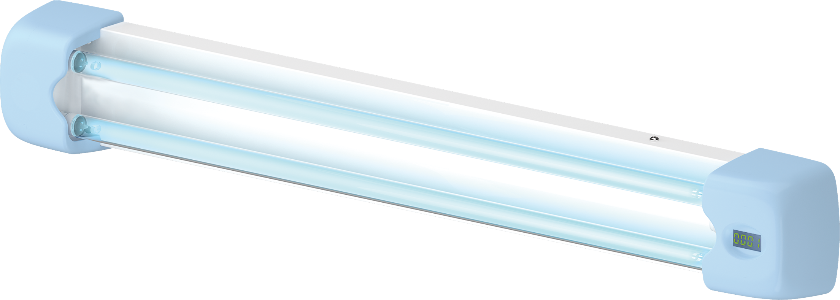
Облучатель ОБН-150 с электронным блоком питания
ОБН-150-СЭ-2х30-«КРОНТ»

Slide 5
Схема членения облучателя ОБН
ОБН-150-С-2х30-«КРОНТ»

Slide 6
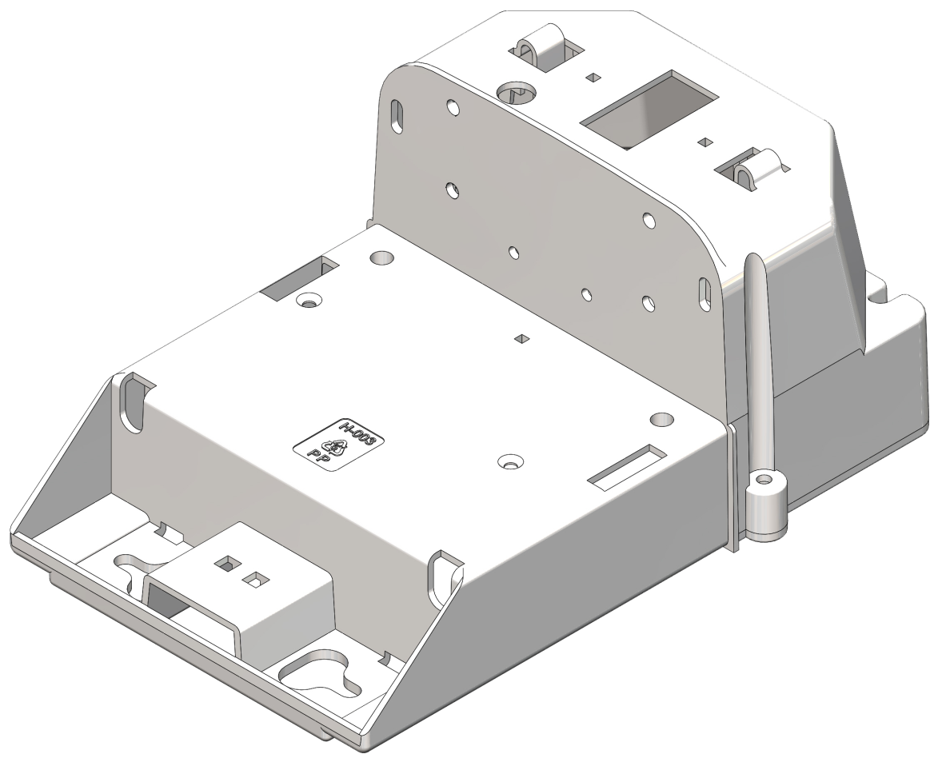
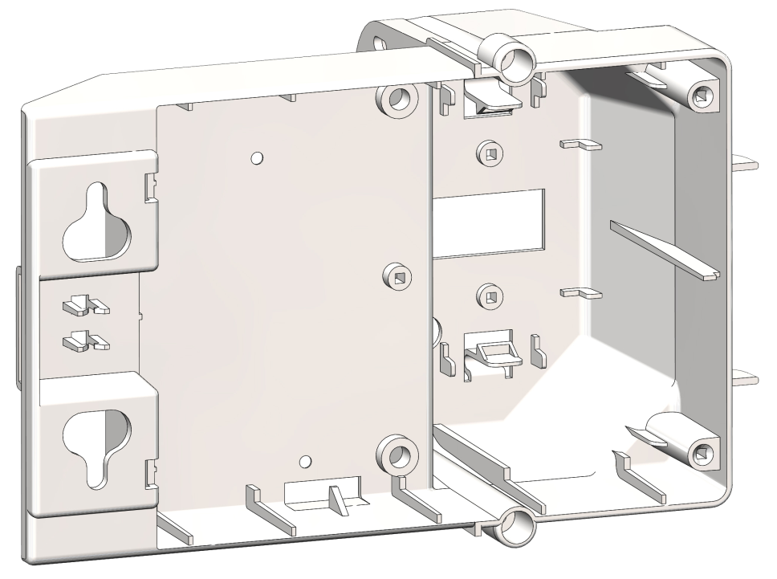
Корпус ОБН

Slide 7
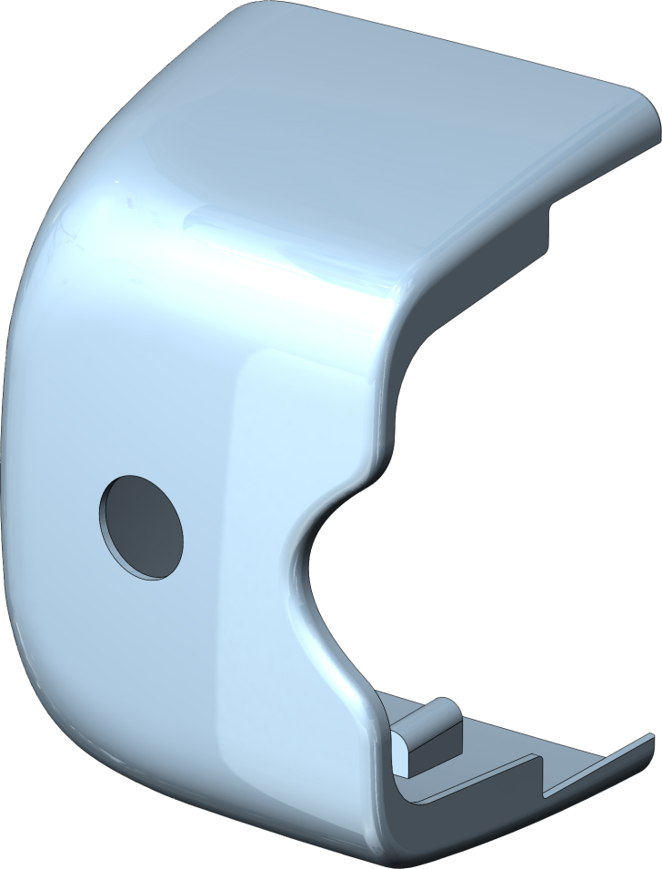
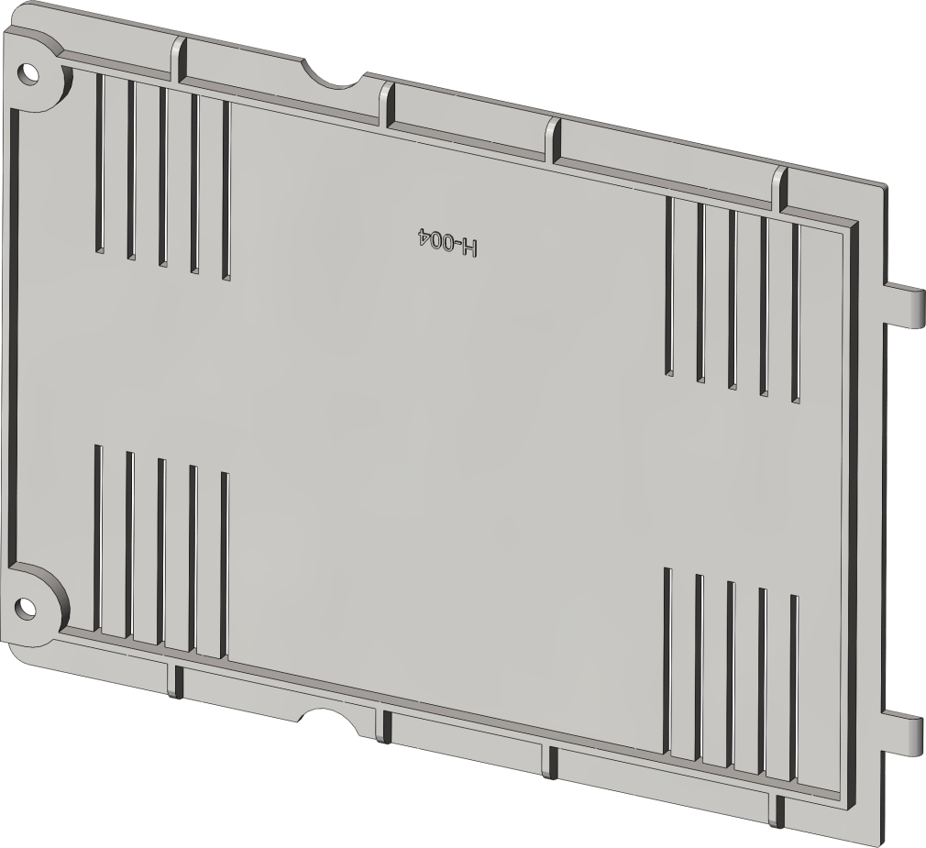
Крышка ОБН и крышка вставки

Slide 8
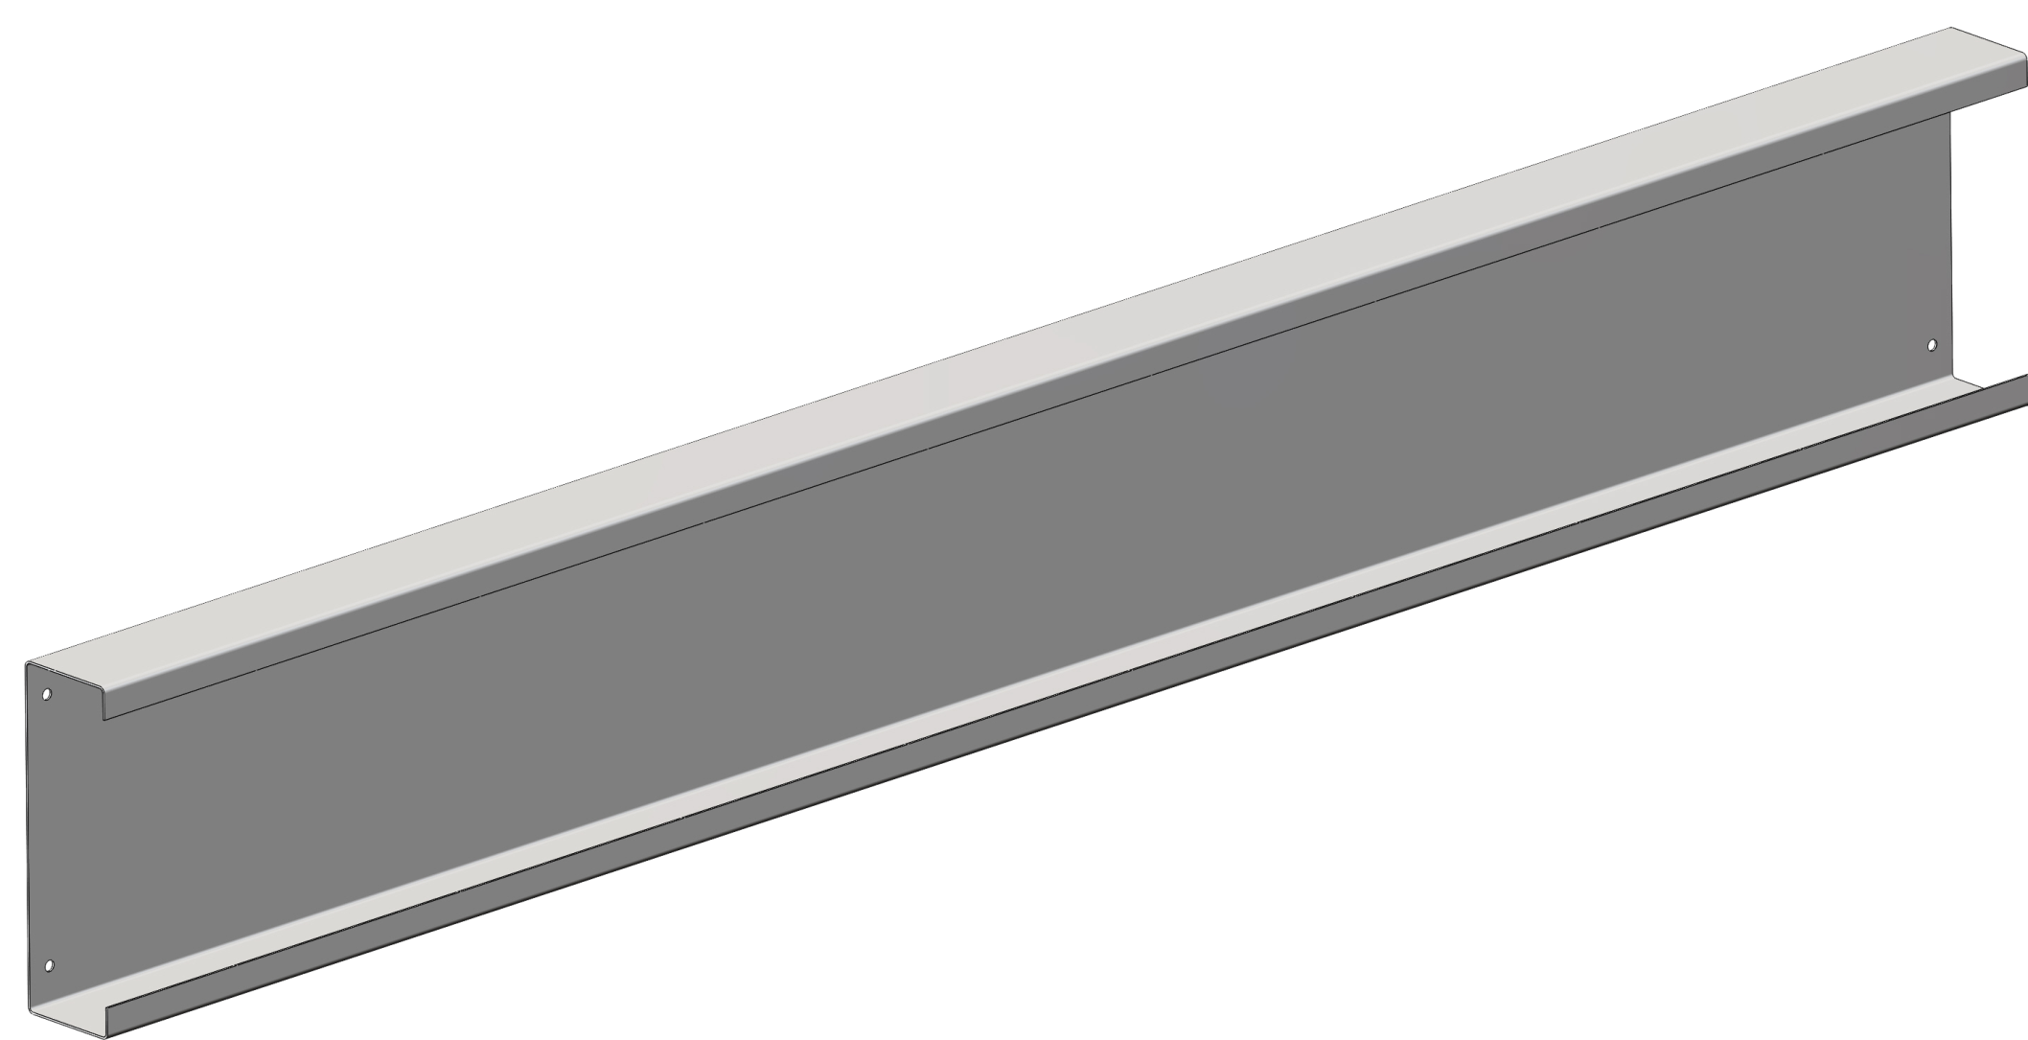
Корпус-отражатель ОБН

Slide 9
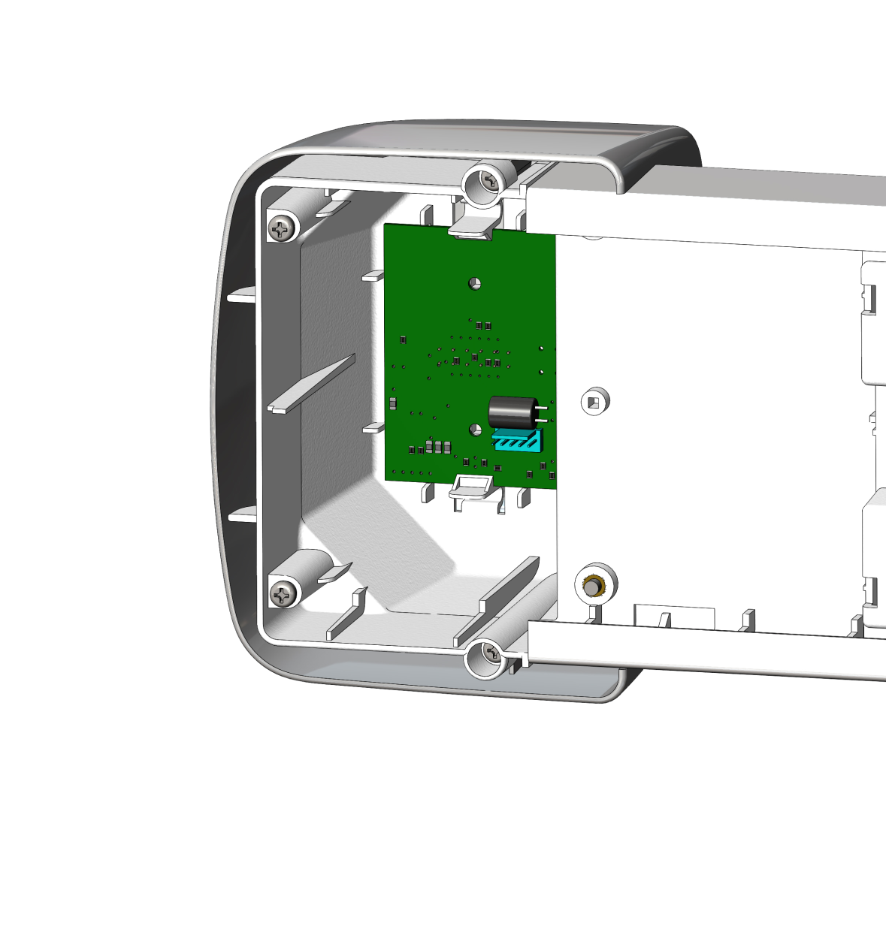
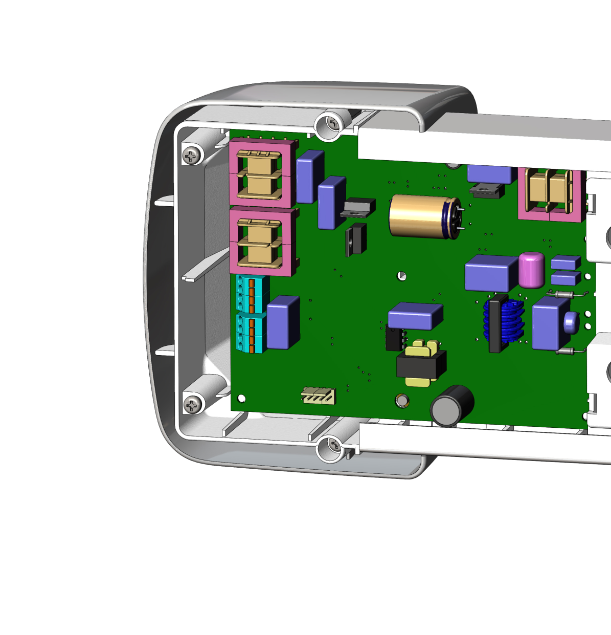
Плата индикации со счетчиком и ЭПРА

Slide 10
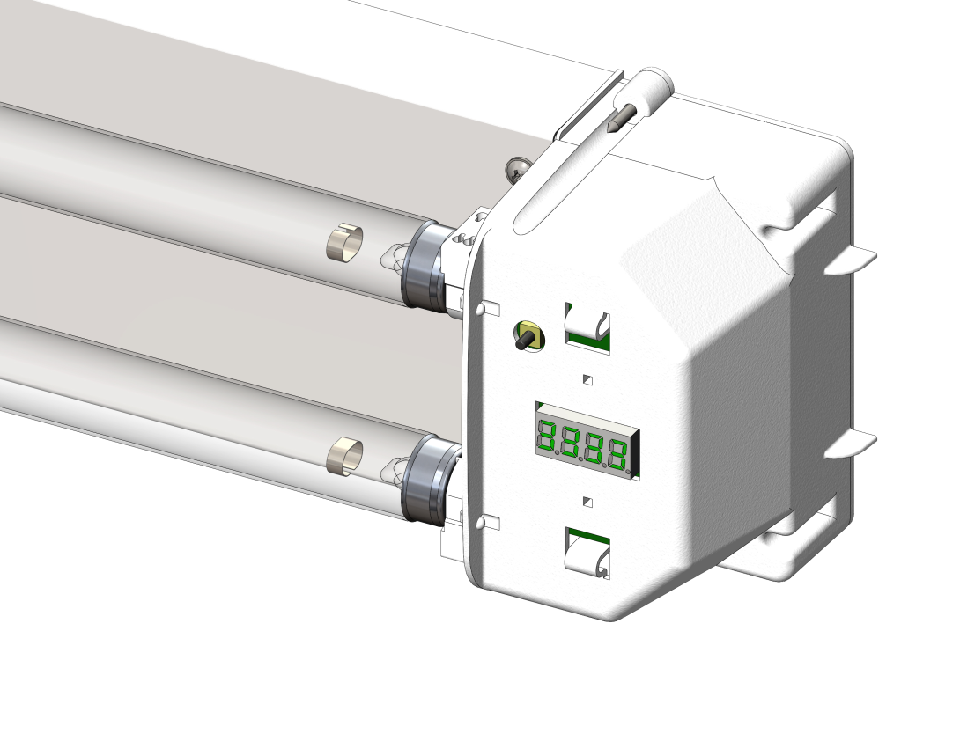
Счетчик наработки часов и кнопка сброса показаний

Slide 11
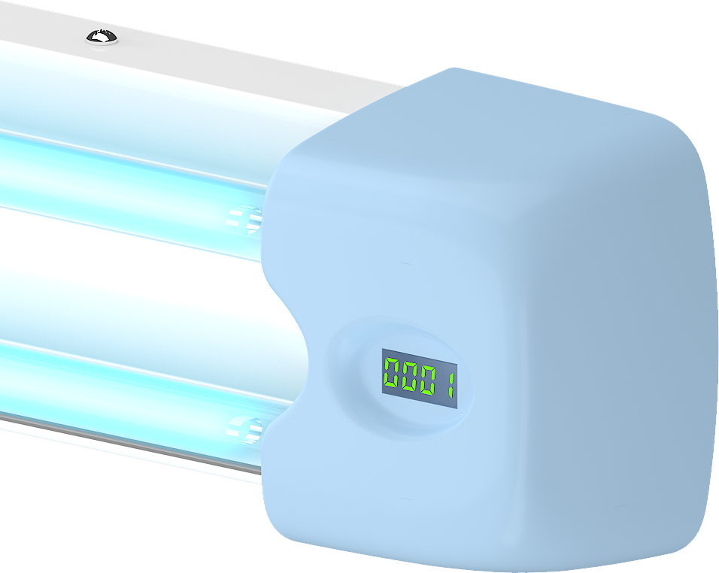
ОБН-150-СЭ-«КРОНТ» (вид на счетчик наработки часов)

Slide 12
Облучатели-рециркуляторы бактерицидные для обеззараживания воздуха в присутствии людей
«ДЕЗАР»
www.kront.com

Slide 14
Снижение загрязненности воздуха
Оценка эффективности очистки воздуха проводилось в реальных условиях работы операционного блока на базе Федерального государственного бюджетного научного учреждения “Российский научный центр хирургии имени академика Б.В. Петровского”
(РНЦХ) по общей загрязненности, и в частности по анестезирующему газу - Севофлурану.

Slide 15
Устройство рециркулятора
1. Решетка защитная
2. Фильтр сменный
3. Экраны светозащитные
4. Лампы ультрафиолетовые
5. Покрытие светоотражающее
6. Вентиляторы бесшумные

Slide 16
Соединительные планки защищают от выхода UV-излучения эффективнее упругих прокладок

Slide 17
Установка ультрафиолетовая бактерицидная для экстренной дезинфекции воздуха помещений
ОМЕГА-01-«КРОНТ»
www.kront.com

Slide 18
Установка для экстренной дезинфекции ОМЕГА-01-«КРОНТ»
Бактерицидная
эффективность
99,9%
Объём помещения
130 м³
Время
обработки
7 мин
2 года
Гарантия
Информативность:
Визуальная, звуковая, речевая:
- Предупреждение о УФ облучении;
- Дезинфекция проведена;
- Время наработки ламп;
- Количество циклов дезинфекции;
- Автоматический контроль неисправности.

